Slide 1

Анализ юнит-экономики маркетплейса MarketPro
Выполнила Останина Юлиана
в рамках курса анализа данных

Slide 2
Введение
Цель исследования: Оценка текущего состояния и оптимизация юнит-экономики маркетплейса Методология: Анализ ключевых метрик, моделирование, прогнозирование

Slide 3
Основные метрики платформы
Средний чек: 2009.67 рублей Средняя комиссия: 10.01% (201 руб.) Доход с продавца: 3338.39 рублей Процент пользователей продвижения: 50.80% Процент подписчиков: 19.90%

Slide 4

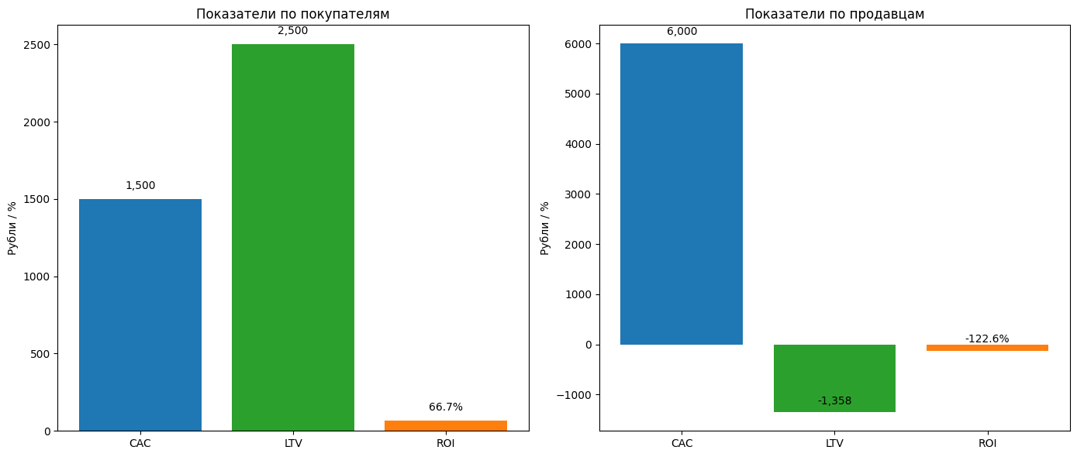
Показатели эффективности

Slide 5
Анализ проблемных зон
Покупатели: ROI ниже 100% Высокий CAC Низкое удержание (20%) Продавцы: Отрицательный ROI Высокие затраты на привлечение Низкое удержание (40%)

Slide 6
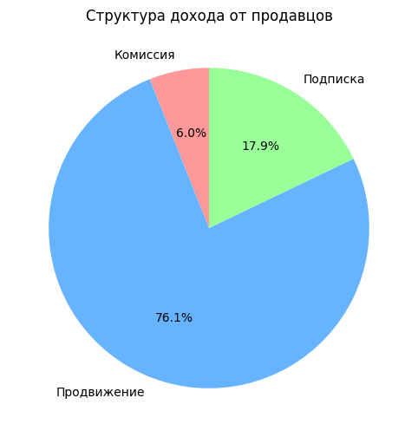
Структура доходов
Комиссия: 76.1% Продвижение: 17.9% Подписка: 6.0%

Slide 7
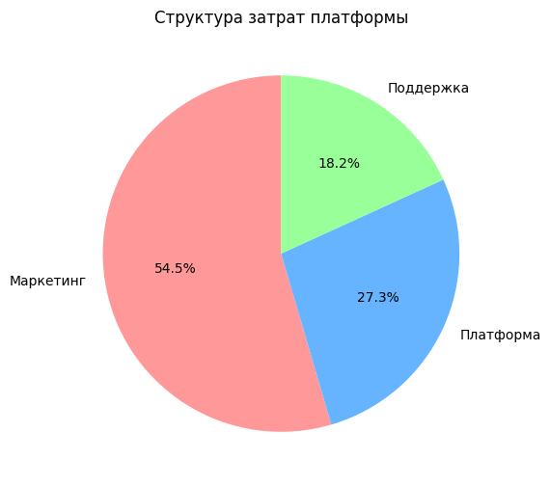
Структура затрат
Маркетинг: 54.5% Платформа: 18.2% Поддержка: 27.3%

Slide 8
План оптимизации
Для покупателей: Снижение CAC до 1000 руб. Увеличение LTV до 10000 руб. Повышение удержания до 30% Для продавцов: Введение платных API Повышение комиссии премиум-категорий Автоматизация поддержки

Slide 9
Прогноз развития
Оптимизационный сценарий: CAC покупателей: 1000 руб. CAC продавцов: 2000 руб. Удержание покупателей: 30% Удержание продавцов: 50% Ожидаемые результаты: LTV покупателей: 10000 руб. LTV продавцов: 45000 руб. ROI покупателей: 900% ROI продавцов: 1250%

Slide 10
Ключевые метрики для мониторинга
Ежемесячно: CAC покупателей CAC продавцов Среднее удержание Средний чек Квартально: LTV покупателей LTV продавцов ROI по сегментам Маржинальность

Slide 11
Этапы реализации
Этап 1 (1-3 месяца): Оптимизация маркетинговых каналов Базовые программы лояльности Автоматизация 25% поддержки Этап 2 (4-6 месяцев): Расширение программ лояльности Внедрение платных API Автоматизация 50% поддержки Этап 3 (7-12 месяцев): Полный запуск оптимизационных мер Мониторинг и корректировка Оценка эффективности

Slide 12
Заключение
Основные выводы: Текущая маржинальность отрицательная (-64.75%) Основные проблемы в сегменте покупателей Необходимость поэтапной реализации изменений Рекомендации: Внедрение изменений поэтапно Регулярный мониторинг метрик Корректировка стратегии по результатам

Slide 13
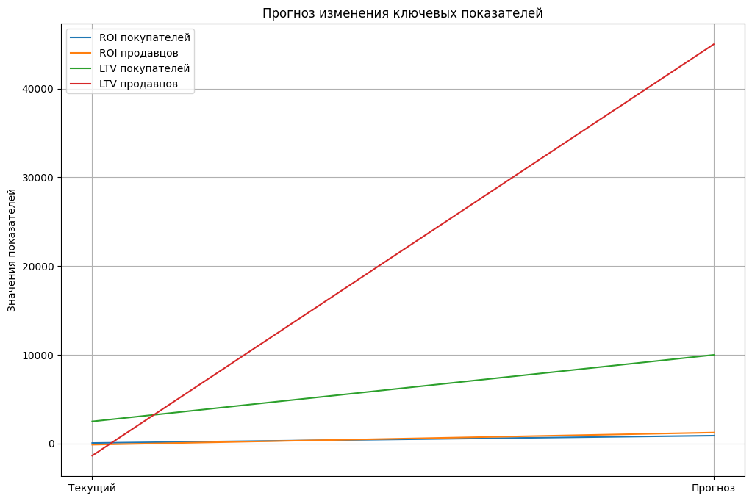

Slide 14
вывод
Реализация предложенного плана позволит:
• Увеличить маржинальность платформы
• Достичь устойчивого роста ключевых показателей
• Обеспечить долгосрочную прибыльность бизнеса

Slide 15
Спасибо!
юлиана
+7(926)152-90-92

